Slide 1
第8章作业

Slide 2
作业请独立完成，项目名和类名中嵌入各人姓名缩写
创建一个工程，实现多媒体播放器功能，工程中包含一个Activity，活动中包含4个按钮, 点第一个按钮在设备中选择文件，程序根据打开文件的扩展名判断文件类型，如图1。
如果选中的文件为图像则显示在同一个活动中，如图2；
如果打开的为音频或视频文件，各用三个按钮控制音视频的播放、暂停和重放。
视频在同一窗口中播放，如图3。
提示：在同一窗口中显示图像或视频可用FrameLayout；setType(“*/*”)可选择任意文件类型; 提取文件扩展名：
int lastDot = imagePath.lastIndexOf(".");
String extention=imagePath.substring(lastDot+1).toUpperCase();

Slide 3
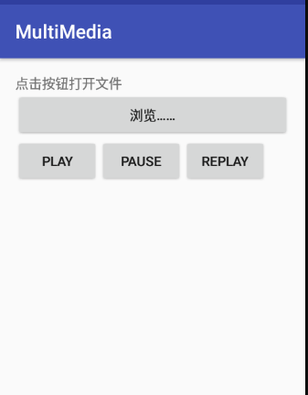
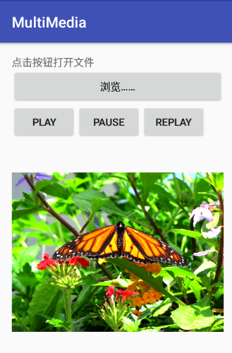
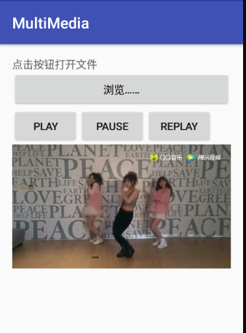
图3
图2
图1

